Slide 1
Database Tuning
Ciencias de la Computación VI
Tema 5
Notes:
1
The slides for this text are organized into chapters. This lecture covers the material on database tuning from Chapter 16. The material on physical database design can be found in Chapter 16, part A.
Chapter 1: Introduction to Database Systems
Chapter 2: The Entity-Relationship Model
Chapter 3: The Relational Model
Chapter 4 (Part A): Relational Algebra
Chapter 4 (Part B): Relational Calculus
Chapter 5: SQL: Queries, Programming, Triggers
Chapter 6: Query-by-Example (QBE)
Chapter 7: Storing Data: Disks and Files
Chapter 8: File Organizations and Indexing
Chapter 9: Tree-Structured Indexing
Chapter 10: Hash-Based Indexing
Chapter 11: External Sorting
Chapter 12 (Part A): Evaluation of Relational Operators
Chapter 12 (Part B): Evaluation of Relational Operators: Other Techniques
Chapter 13: Introduction to Query Optimization
Chapter 14: A Typical Relational Optimizer
Chapter 15: Schema Refinement and Normal Forms
Chapter 16 (Part A): Physical Database Design
Chapter 16 (Part B): Database Tuning
Chapter 17: Security
Chapter 18: Transaction Management Overview
Chapter 19: Concurrency Control
Chapter 20: Crash Recovery
Chapter 21: Parallel and Distributed Databases
Chapter 22: Internet Databases
Chapter 23: Decision Support
Chapter 24: Data Mining
Chapter 25: Object-Database Systems
Chapter 26: Spatial Data Management
Chapter 27: Deductive Databases
Chapter 28: Additional Topics

Slide 2
Afinación del esquema Conceptual
En base a que hacemos nuestra afinación?
¿Qué pasa con nuestra inf? ¿Qué afinamos?
Tuning de índices, esquema conceptual y consultas
Notes:
23

Slide 3
Afinación de índices
¿Por qué deberíamos de hacerlo?
Actualizaciones muy importantes, otras consultas mas importantes
El optimizador no encuentra planes que deseamos
Expresiones string, aritmeticas o valores null
Notes:
23

Slide 4
Afinación de índices
Reorganizar índices ¿Por qué?
Paginas de overflow
Actualizar las estadisticas
Notes:
23

Slide 5
Afinación del esquema conceptual
¿Qué es? ¿Qué requiere?
Guiado por la carga de trabajo ¿Tipos?
3FN en lugar de BCNF
Pueden haber varias formas para descomponer
Notes:
23

Slide 6
Afinación del esquema conceptual
Desnormalizar
Particionamiento horizontal
Utilizar vistas para ocultar los cambios
Notes:
23

Slide 7
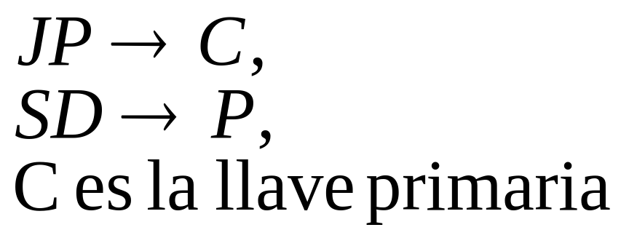
Afinando el esquema conceptual
Contracts (Cid, Sid, Jid, Did, Pid, Qty, Val)
Depts (Did, Budget, Report)
Suppliers (Sid, Address)
Parts (Pid, Cost)
Projects (Jid, Mgr)
Contratos (CSJDPQV) con IC
Notes:
24

Slide 8
Conformados con una FN débil
Debemos descomponer contratos?
SD → P (SDP, CSJDQV) no preserva dependencias
Agregamos CJP
Encontrar el numero de copias Q de una parte P ordenado por el contrato C ¿Problemas?
Notes:
23

Slide 9
Denormalización
Contratos esta en 3FN
Verificar que el valor del contrato sea menor al presupuesto del depto.
Si agregamos presupuesto(B) al contrato D → B ¿3FN?
Notes:
23

Slide 10
Opciones al descomponer
Como descomponemos contratos?
Tal y como esta 3FN
CSJDQV, SDP, CJP
CSJDQV, SDP
Como evaluó JP→C?
Notes:
23

Slide 11
Opciones al descomponer
Como descomponemos contratos?
Tal y como esta 3FN
CSJDQV, SDP, CJP
CSJDQV, SDP
Como evaluó JP→C?
Notes:
23

Slide 12
Opciones al descomponer
CREATE ASSERTION CheckDep
CHECK ( NOT EXISTS ( SELECT *
FROM PartInfo P, ContractInfo C
WHERE P.sid=C.sid AND P.did=C.did
GROUP BY C.jid, P.pid
HAVING COUNT (C.cid) > 1 ))
Costo?
Índice en JP?
Notes:
23

Slide 13
Opciones al descomponer
CSPQ→V ¿Cómo descompongo?
SPQV, CSJDPQ (CSJDPQ = SDP, CSJDQ)
Podemos no forzar las FD?
Notes:
23

Slide 14
Descomposición vertical
CSJDQV y SDP (BCNF) ¿Sigo descomponiendo?
Encuentre los contratos del prov S
Encuentre los contratos del depto D
CS, CD, CJQV?
Notes:
23

Slide 15
Descomposición Horizontal
ideas?
Supongamos que hay reglas diferentes para contratos mayores a 10,000
Value > 10,000 ¿Crear un indice?
LargeContracts y SmallContrats ¿Ventajas?
Notes:
23

Slide 16
Descomposición Horizontal
CREATE VIEW Contracts(cid, sid, jid, did, pid, qty, val)
AS SELECT *
FROM LargeContracts
UNION
SELECT *
FROM SmallContracts
Y si hago todas las consutlas sobre Contracts?
Y si fuera una consulta por año?
Notes:
23

Slide 17
Afinando consultas y vistas
Primer paso para afinar un query?
Indexar o co-clustering ¿Siempre?
Reescribir al consulta
Select E.dno from Emp E where hobby = ‘Stamps’ or age = 10 ¿Indices en hobby y age?
Notes:
23

Slide 18
Afinando consultas y vistas
Union de dos consultas
Costo de un DISTINCT?
Select Min(e.age) from emp E GROUP BY E.dno HAVING e.dno = 10 ¿Costo?
Select Min(e.age) from emp E where e.dno = 102
Notes:
23

Slide 19
Afinando consultas y vistas
Evitar relaciones temporales
SELECT * INTO Temp
FROM Emp E, Dept D
WHERE E.dno=D.dno
AND D.mgrname=‘Joe’
SELECT T.dno, AVG(T.sal)
FROM Temp T
GROUP BY T.dno
SELECT E.dno, AVG(E.sal)
FROM Emp E, Dept D
WHERE E.dno=D.dno
AND D.mgrname=‘Joe’
GROUP BY E.dno
Index only?
Notes:
23

Slide 20
Afinando consultas y vistas
Null puede dar problemas
Evitar consultas anidadas
=
SELECT DISTINCT *
FROM Sailors S
WHERE S.sname IN
(SELECT Y.sname
FROM YoungSailors Y)
SELECT DISTINCT S.*
FROM Sailors S,
YoungSailors Y
WHERE S.sname = Y.sname
=
SELECT *
FROM Sailors S
WHERE S.sname IN
(SELECT DISTINCT Y.sname
FROM YoungSailors Y)
SELECT S.*
FROM Sailors S,
YoungSailors Y
WHERE S.sname = Y.sname
Notes:
23

Slide 21
The Notorious COUNT Bug
SELECT dname FROM Department D
WHERE D.num_emps >
(SELECT COUNT(*) FROM Employee E
WHERE D.building = E.building)
CREATE VIEW Temp (empcount, building) AS
SELECT COUNT(*), E.building
FROM Employee E
GROUP BY E.building
SELECT dname
FROM Department D,Temp
WHERE D.building = Temp.building
AND D.num_emps > Temp.empcount;
¿Qué pasa cuando Employee se encuentra vacía?

Slide 22
Afinando consultas y vistas
Considere que el DBMS, usa índices cuando escriba expresiones aritméticas: E.age=2*D.age se beneficiara del índice sobre E.age, pero tal vez no se beneficie del índice sobre D.age
Notes:
19

Slide 23
Resumen: Entendiendo Queries
DISTINCT en el nivel superior: Puede ignorar duplicados:
  Algunas veces el DISTINCT en el nivel superior puede interferir en el resultado (Ej.. la cláusula del subquery debe hacer match a lo mas con 1 tupla)
DISTINCT en subquery con o sin DISTINCT en el nivel superior: Difícil de convertir.
Subqueries dentro de OR: Difícil de convertir.
Todos los subqueries: Difícil de convertir.
  EXISTS y ANY son iguales que IN.
Agregaciones en subqueries: Tricky.

